Slide 1
Топливно-энергетические ресурсы России
Подготовили ученики 8 «Б» класса МОУ СОШ №13
Бордунова Елизавета, Солодникова Татьяна и Харитонова Анастасия

Slide 2
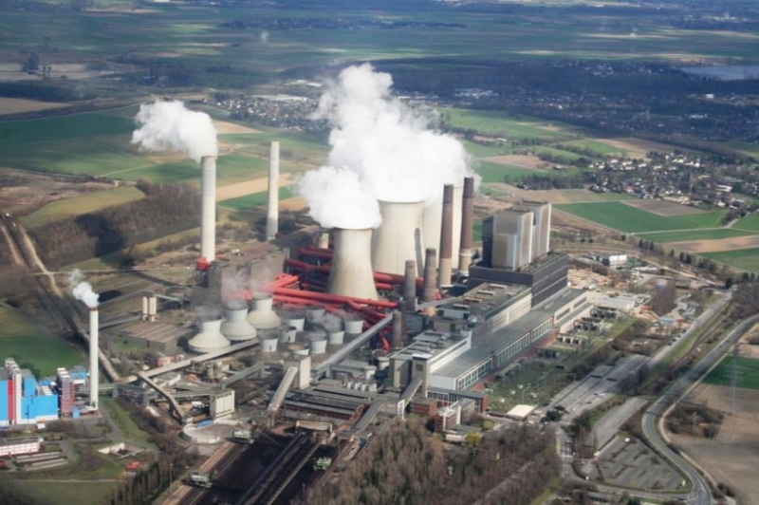
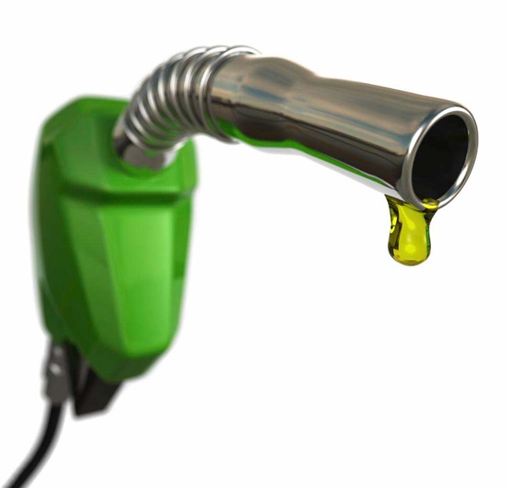
Топливно-энергетические ресурсы
Топливно-энергетические ресурсы - это совокупность различных видов топлива и энергии, которыми располагает страна для обеспечения производственных, бытовых потребностей и экспорта.
Запасы энергетических ресурсов сосредоточенны в восточных районах страны, а основные районы потребления в западных.

Slide 3
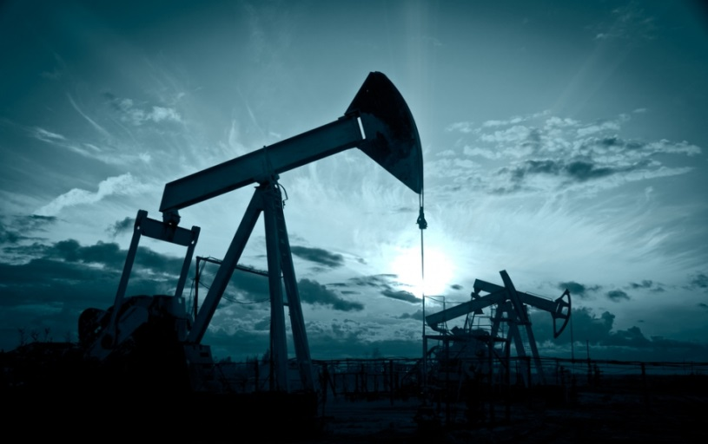
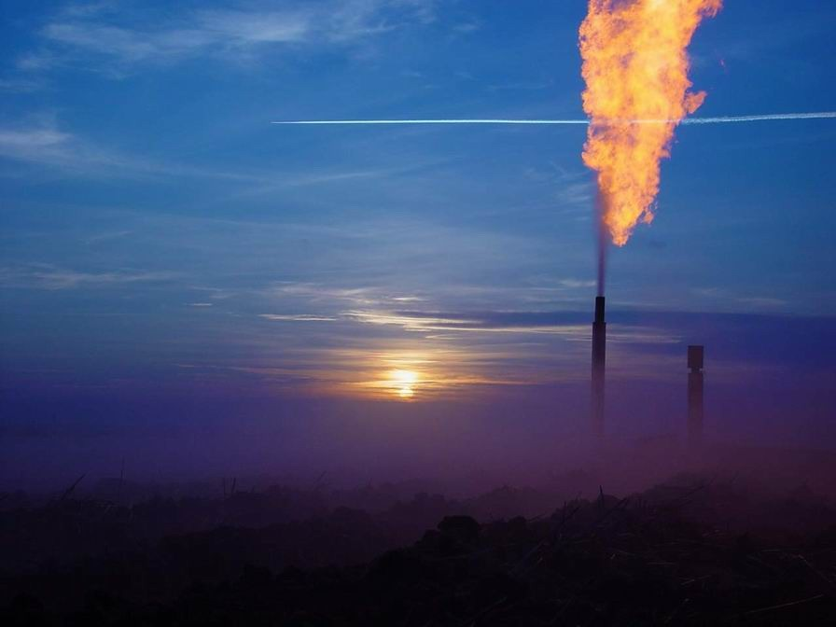
Нефтяная промышленность.
По запасам нефти Россия занимает II место в мире. Основная база страны — Западная Сибирь (70% добычи нефти).
Крупнейшие месторождения — Самотлор, Сургут, Мегион, Ромашкинское, Туймазинское, Ишимбаевское.
В настоящее время известно более 70 газоконденсатных и нефтяных месторождений.

Slide 4
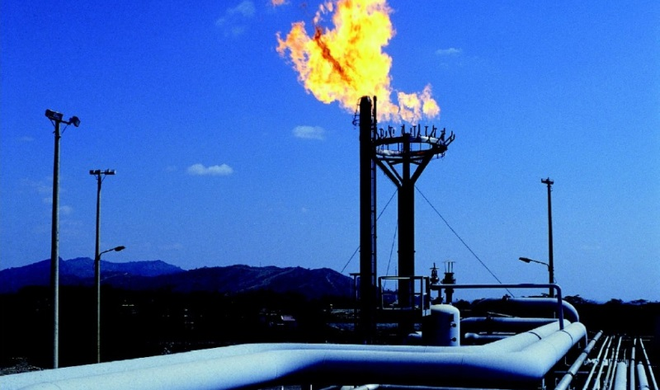
Газовая промышленность
По запасам газа Россия занимает I место в мире. В нашей стране разведано 700 месторождений.
Основная база добычи газа — Западная Сибирь, а крупнейшие месторождения — Уренгойское и Ямбургское.
Природный газ добывается так же в Тимано-Печорском бассейне (менее 1% от всей добычи), открыто месторождение на шельфе Балтийского моря.
В перспективе возможно создание ещё одной базы — Иркутская область, Якутия, Сахалин.

Slide 5
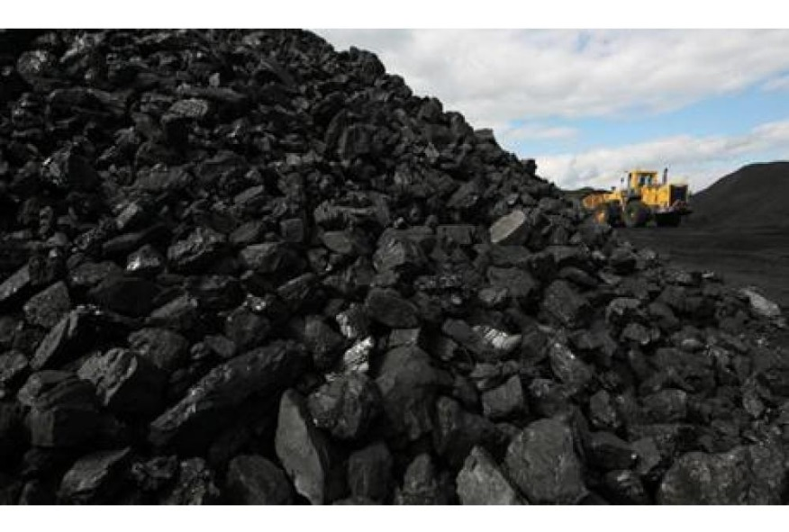
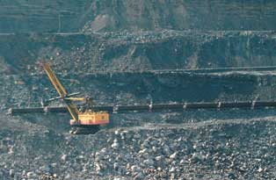
Угольная промышленность
Запасы угля в России очень велики, но добыча намного дороже по сравнению с другими видами топлива.
Основные районы добычи сосредоточенны в Сибири (64%). Важнейшие угольные бассейны – Кузнецкий, Канско-Ачинский и Печорский.
Угольная промышленность находится в глубоком кризисе. Устарело оборудование, уровень жизни населения угледобывающих районов крайне низок, экологическая ситуация очень неблагоприятна.

Slide 6
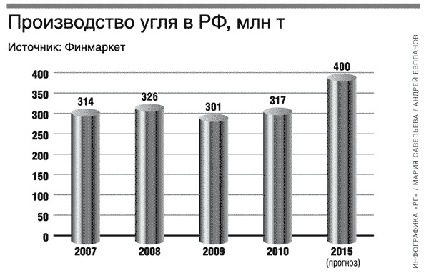
Добыча угля
ДОБЫЧА УГЛЯ, млн. т.

Slide 7
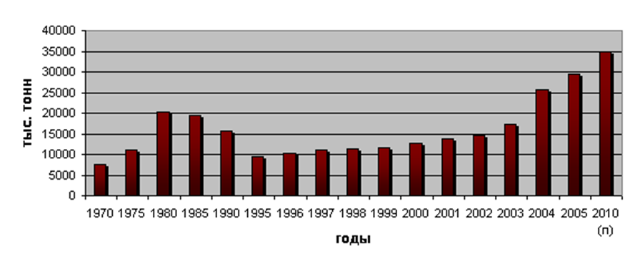
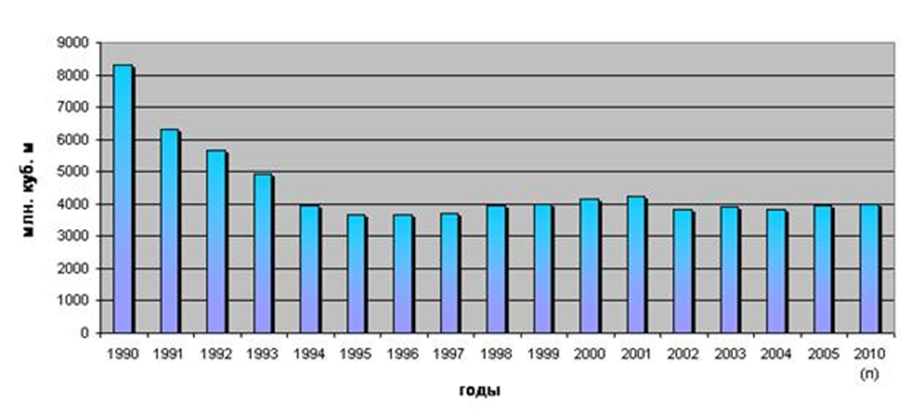
Добыча газа и нефти
ДОБЫЧА НЕФТИ, тыс. т.
ДОБЫЧА ГАЗА, млн. куб. м

Slide 8
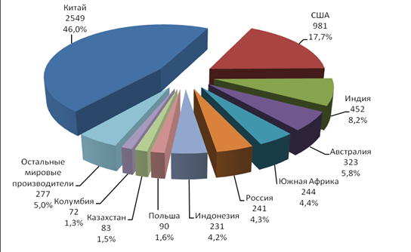
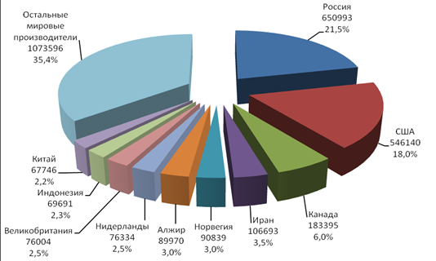
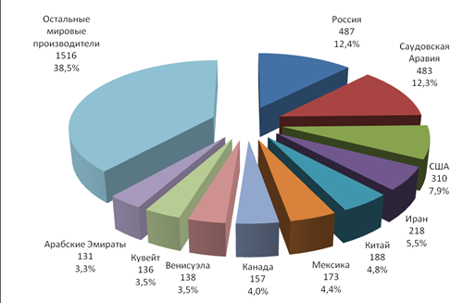
Топливно-энергетические ресурсы мира
Мировая добыча каменного угля
Мировая добыча нефти
Мировая добыча природного газа

